Slide 1
Teoria da Resposta ao ITEM
Lilia Costa e Silvia Morais
Parte 3

Slide 2
Modelo de Resposta Gradual

Slide 3
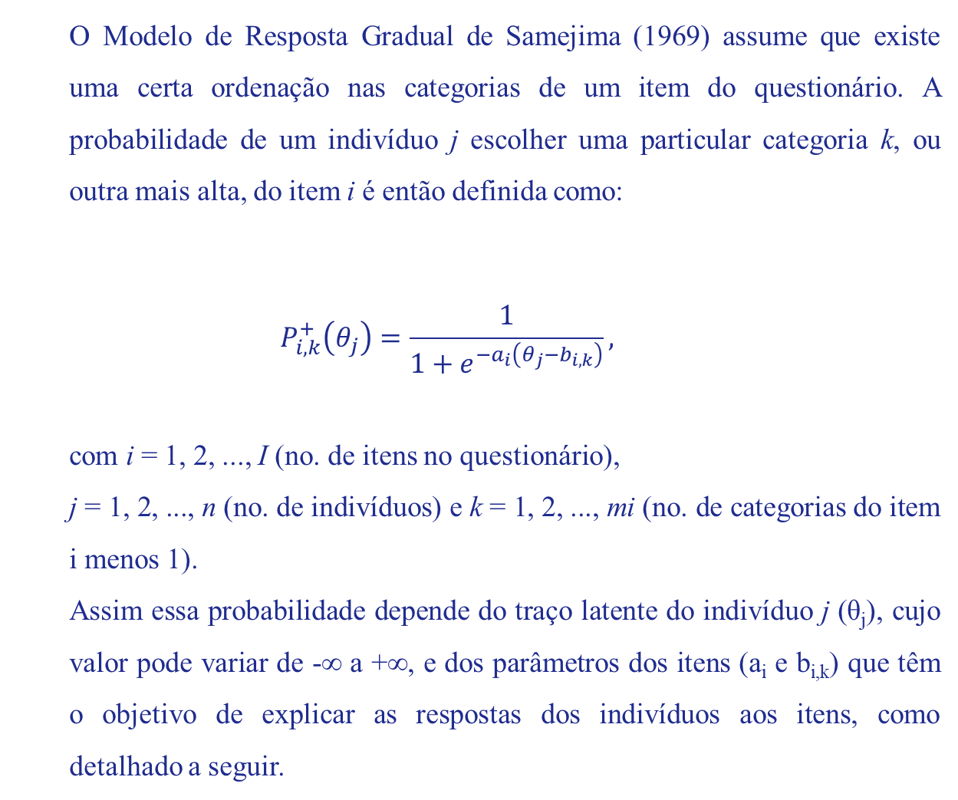
O Modelo de Resposta Gradual de Samejima (1969) assume que existe uma certa ordenação nas categorias de um item do questionário. A probabilidade de um indivíduo j escolher uma particular categoria k, ou outra mais alta, do item i é então definida como:
$$P_{i,k}^{+}\left(θ_{j}\right)=\frac{1}{1+e^{−a_{i}\left(θ_{j}−b_{i,k}\right)}},$$
com i = 1, 2, ..., I (no. de itens no questionário),
j = 1, 2, ..., n (no. de indivíduos) e k = 1, 2, ..., mi (no. de categorias do item i menos 1).
Assim essa probabilidade depende do traço latente do indivíduo j (θ_{j}), cujo valor pode variar de -∞ a +∞, e dos parâmetros dos itens (a_{i} e b_{i,k}) que têm o objetivo de explicar as respostas dos indivíduos aos itens, como detalhado a seguir.

Slide 4
O índice de discriminação (a_{i}) indica o quanto indivíduos de diferentes traços latentes diferem em relação à probabilidade de escolher as categorias do item i. Esse índice pode ser assumido o mesmo para todos os itens, e valores de a_{i} menores que 0,30 indicam um baixo poder de discriminação.
O outro parâmetro do item é o índice de dificuldade (b_{i,k}), que se refere ao traço latente de um indivíduo que escolhe a categoria k do item i. Itens com grau de dificuldade estimado muito baixo ou muito alto devem ser revistos, pois tendem a refletir uma condição comum ou muito rara na população, que pode não ser de interesse.

Slide 5
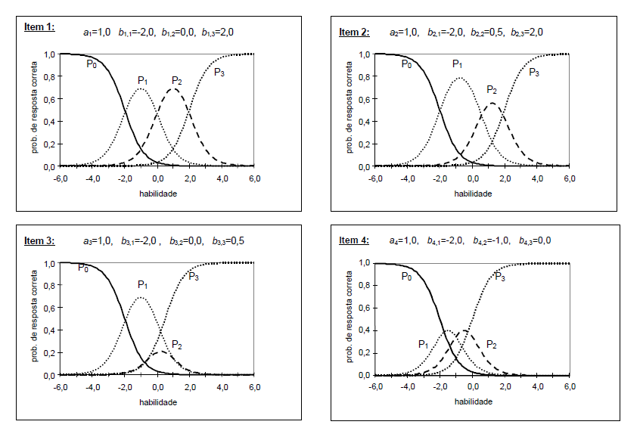
de Andrade et al. (2000)

Slide 6
Pressuposições
UNIDIMENSIONALIDADE: os itens avaliam um único construto. Pode ser verificado através de uma Análise Fatorial.
INDEPENDÊNCIA LOCAL: para cada valor da habilidade, se tomarmos um conjunto de indivíduos com a mesma habilidade θ, as covariâncias entre as respostas para cada par de itens serão nulas. Pode ser avaliado através da matriz de correlação residual resultante do fator único.
MONOTONICIDADE: a probabilidade de uma resposta afirmativa aos itens aumenta com o aumento dos níveis da habilidade. Isto implica, por exemplo, no caso das respostas ao item “Não tenho / tenho”, que a probabilidade de escolher “tenho” em vez de “não tenho”, deve aumentar com o aumento dos níveis do construto Socioeconômico. Pode ser verificado através do coeficiente de escalabilidade H (Mokken) por item e para a escala total.
INVARIÂNCIA DA MEDIÇÃO: os parâmetros dos itens devem ser equivalentes entre grupos, por exemplo, grupos de idade ou sexo, implicando que deve haver ausência de Funcionamento Diferencial dos Itens (DIF).
Notes:
Por ser um teste não-paramétrico, a correlação de Kendall pode ser usada com dados categóricos ordinais e quando não há distribuição normal dos dados.

Slide 7
TRI-MRG no R com o pacote LTM
Os dados que consideramos aqui provêm da seção Meio Ambiente do British Social Attitudes de 1990. Pesquisa de Atitudes (Brook, Taylor e Prior 1991; Bartholomew et al. 2002).
O ambiente disponível no ltm contém as respostas de 291 indivíduos questionados sobre sua percepção sobre seis questões ambientais. As opções de resposta eram “muito preocupado”, “um pouco preocupado” e “não muito preocupado”, dando origem a seis itens ordinais.

Slide 8
referências
Bartholomew D, Steele F, Moustaki I, Galbraith J (2002). The Analysis and Interpretation of Multivariate Data for Social Scientists. Chapman & Hall, London.
Brook L, Taylor B, Prior G (1991). British Social Attitudes, 1990, Survey. SCPR, London.
de Andrade, D. F., Tavares, H. R., & da Cunha Valle, R. (2000). Teoria da Resposta ao Item: conceitos e aplicações. ABE, Sao Paulo.
Rizopoulos, D. (2006). ltm: An R package for latent variable modeling and item response theory analyses. Journal of statistical software, 17(5), 1-25.
Samejima F (1969). “Estimation of Latent Ability using a Response Pattern of Graded Scores.” Psychometrika Monograph Supplement, 34.

